Slide 1


Thứ … ngày … tháng … năm …
Hoạt động trải nghiệm
CHỦ ĐỀ 8:
Cuộc sống xanh
Tuần 29

Slide 2


Mục tiêu
Nhận biết được vẻ đẹp của cảnh quan thiên nhiên ở địa phương.
Tuyên truyền với bạn bè, người thân về việc bảo vệ vẻ đẹp của cảnh quan thiên nhiên ở địa phương.
Nhận biết được những biểu hiện của ô nhiễm môi trường.
Xác định được các nguyên nhân và tác hại gây ô nhiễm môi trường.
Thực hiện các hoạt động để phòng chống ô nhiễm môi trường phù hợp với lứa tuổi.

Slide 3



Sinh hoạt dưới cờ
Tham gia hoạt động
“Chung tay bảo vệ môi trường”
Nguyễn Trần Phương Dung

Slide 4



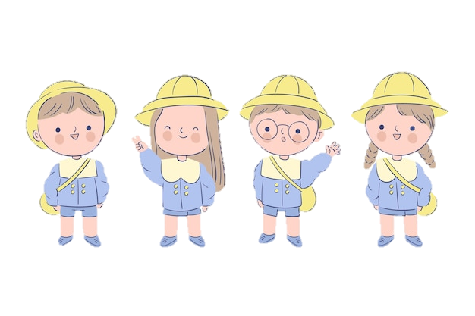
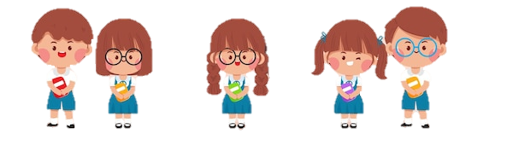
BẢO VỆ MÔI TRƯỜNG LÀ TRÁCH NHIỆM CỦA MỌI NGƯỜI!
Các em đã làm gì để bảo vệ môi trường?

Slide 5

Hoạt động 4:
Hoạt động 4:
Tìm hiểu các tác hại của ô nhiễm môi trường

Slide 6




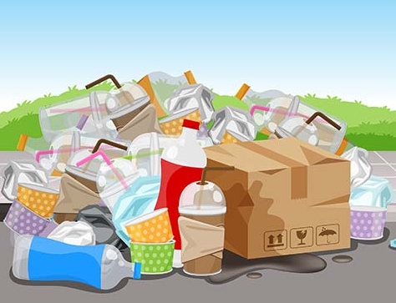

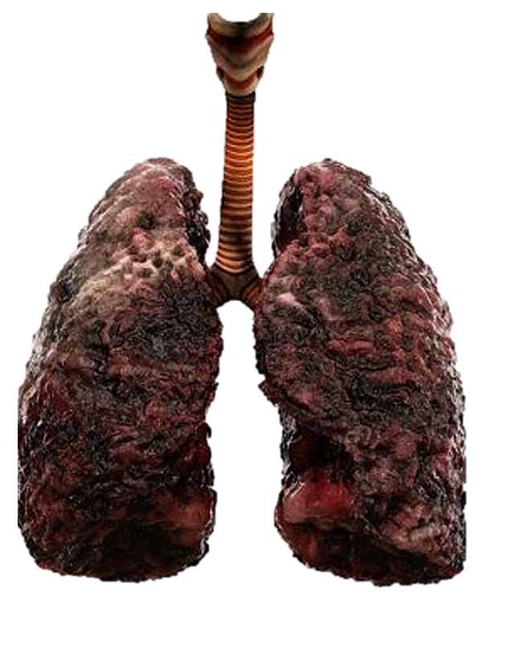
Nhiệm vụ 1: Thảo luận trong nhóm về các tác hại của ô nhiễm môi trường mà em biết
Động vật, thực vật
Tác hại của ô nhiễm môi trường
Môi trường tự nhiên
Con người
Thảo luận nhóm 6

Slide 7



Cùng thảo luận

Slide 8



Nhiệm vụ 2: Báo cáo về các tác hại của ô nhiễm môi trường
Các nhóm khác
lắng nghe – góp ý - bổ sung
Cùng
chia sẻ

Slide 9


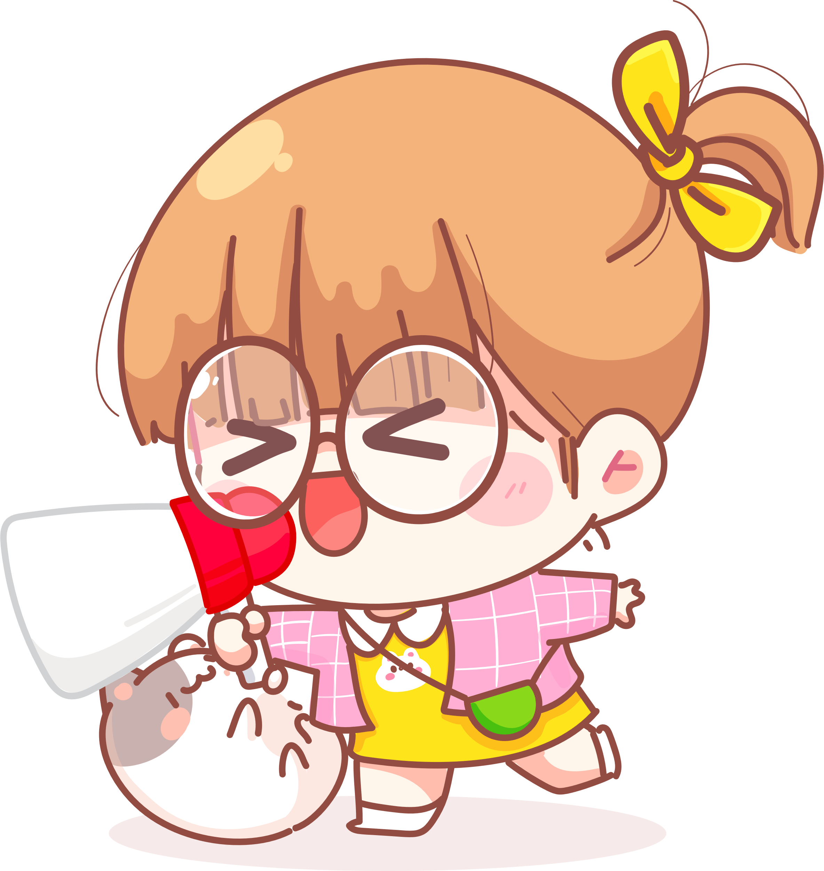

Các tác hại của ô nhiễm môi trường
Biến đổi khí hậu, gây ảnh hưởng đến môi trường sống.
Sức khỏe bị suy giảm, ảnh hưởng đến phổi.
Gây mưa axit, làm chết nhiều thực vật.
Hủy diệt đời sống của các sinh vật ở dưới nước.
Nước sinh hoạt bị ô nhiễm.

Slide 10


Hoạt động 5:
Hoạt động 5:
Báo cáo kết quả tìm hiểu thực trạng ô nhiễm môi trường ở địa phương

Slide 11
Nhiệm vụ 1: Trao đổi trong nhóm về kết quả tìm hiểu thực trạng ô nhiễm môi trường ở địa phương.
Sắp xếp các nội dung và hình ảnh theo từng dạng ô nhiễm môi trường
Ghi địa điểm em đến tìm hiểu thực trạng ô nhiễm môi trường vào từng hình ảnh
Tập thuyết trình
Thảo luận nhóm 6

Slide 12
Cùng thảo luận

Slide 13
Nhiệm vụ 2: Báo cáo kết quả tìm hiểu.
Các nhóm khác
lắng nghe – góp ý - bổ sung
Cùng
chia sẻ

Slide 14
Ví dụ
Có rất nhiều rác thải xung quanh lề đường và dưới ao, hồ.
Ở những nơi đông xe cộ có nhiều khói bụi, làm che mất tầm nhìn.
Ở khu đông dân cư rất nhiều tiếng ồn.
Xung quanh các nhà máy có nhiều khói và bụi.
…..

Slide 15

Phần nhận xét của Giáo viên
….

